Slide 1
«Здоровье ребенка в наших руках»
Родительское собрание
во 2 группе раннего возраста

Slide 2
«Здоровье – не всё, но без здоровья – ничто».
Сократ

Slide 3
Слагаемые здорового образа жизни:
Эмоциональное здоровье
Режим дня
Здоровое питание
Утренняя гимнастика
Активный подъем
Физические упражнения и подвижные игры
Прогулки на свежем воздухе
Закаливание

Slide 4

Эмоциональное здоровье

Slide 5
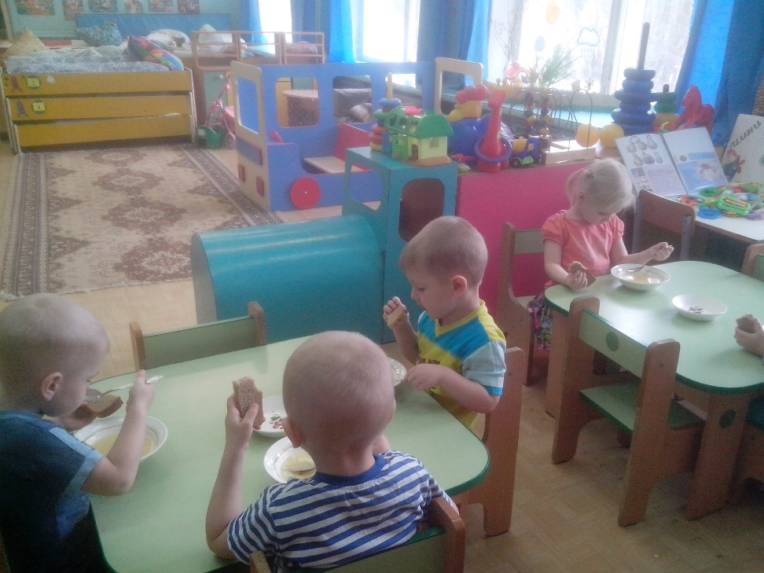
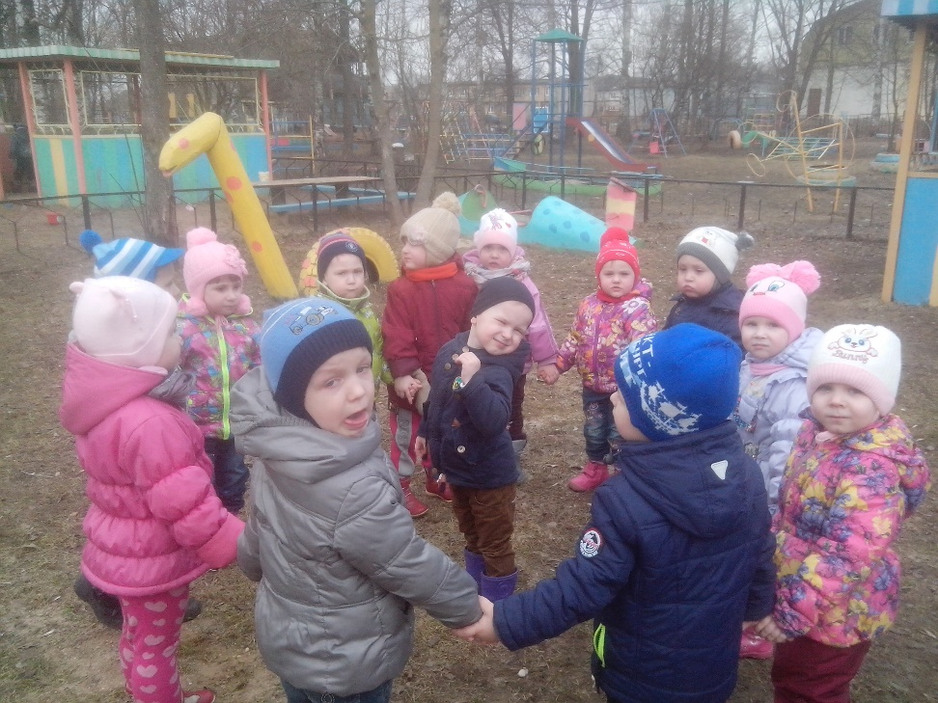
Режим дня

Slide 6
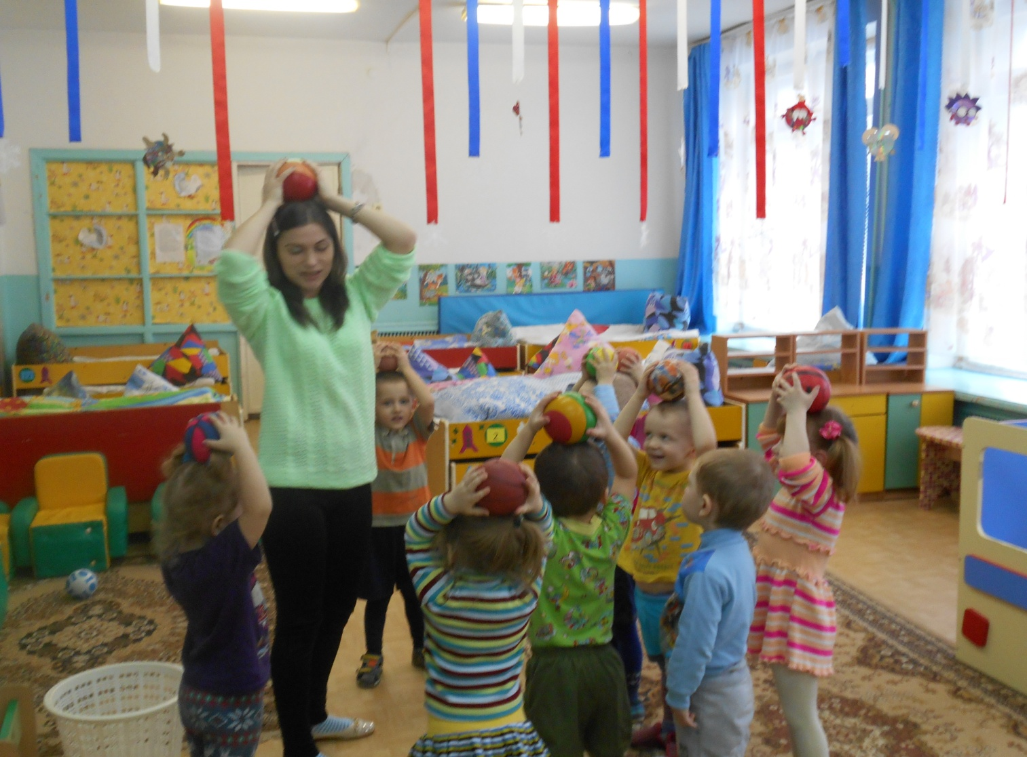
Утренняя гимнастика

Slide 7
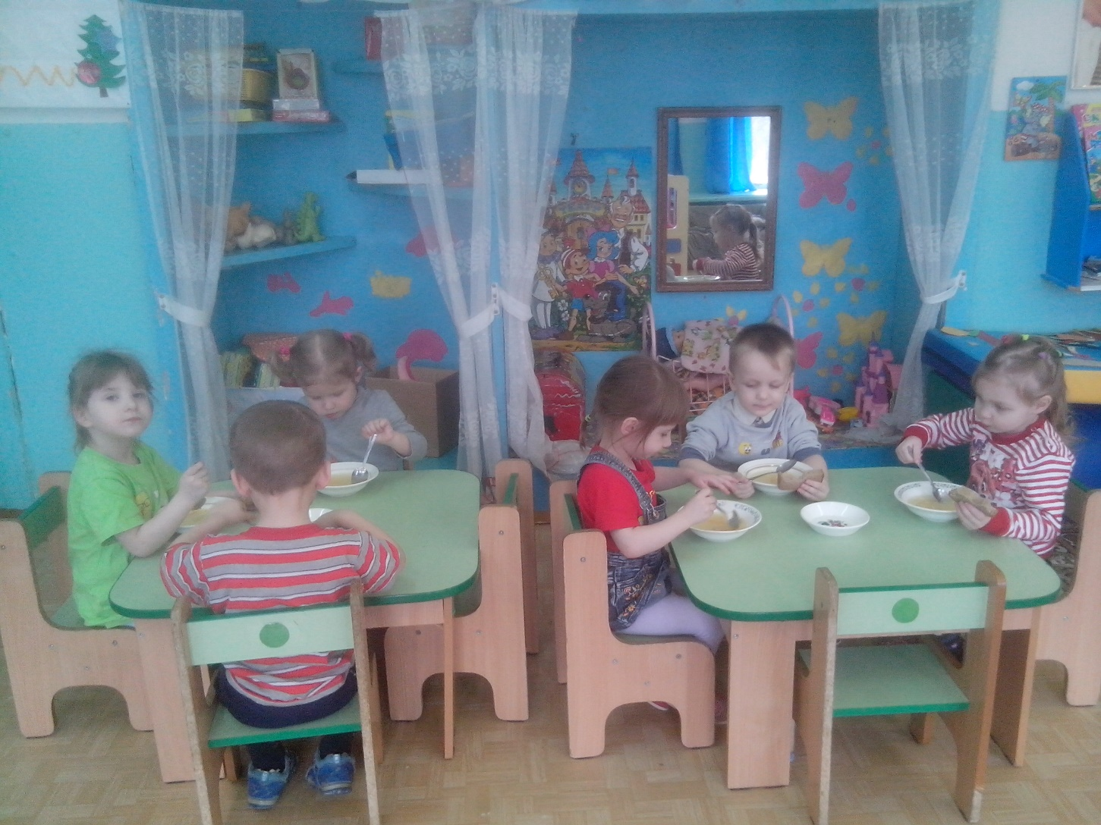
Здоровое питание

Slide 8
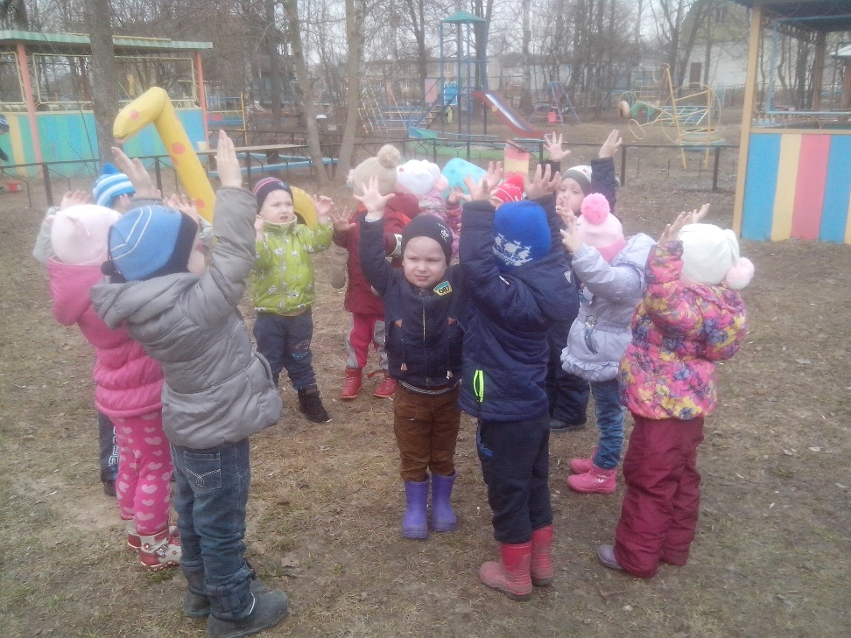
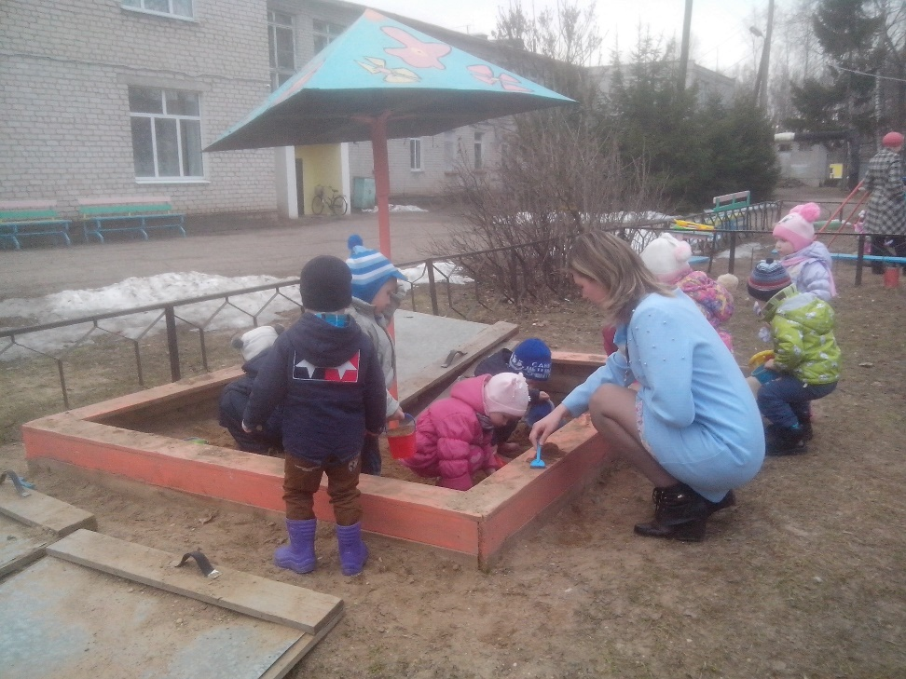
Прогулки на свежем воздухе

Slide 9
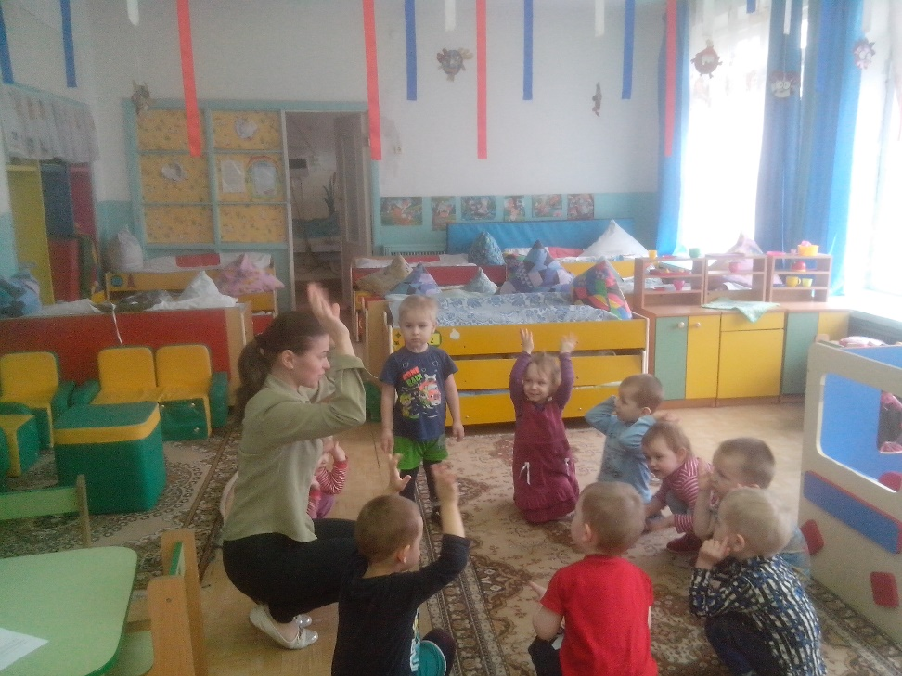
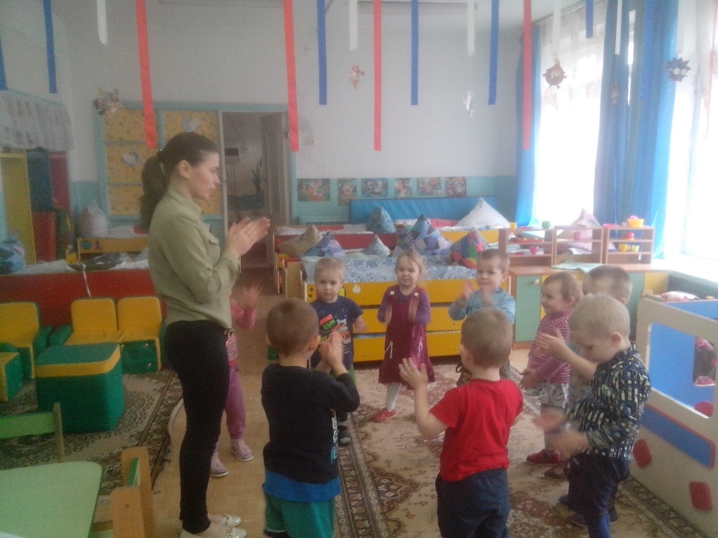
Физические упражнения и подвижные игры

Slide 10
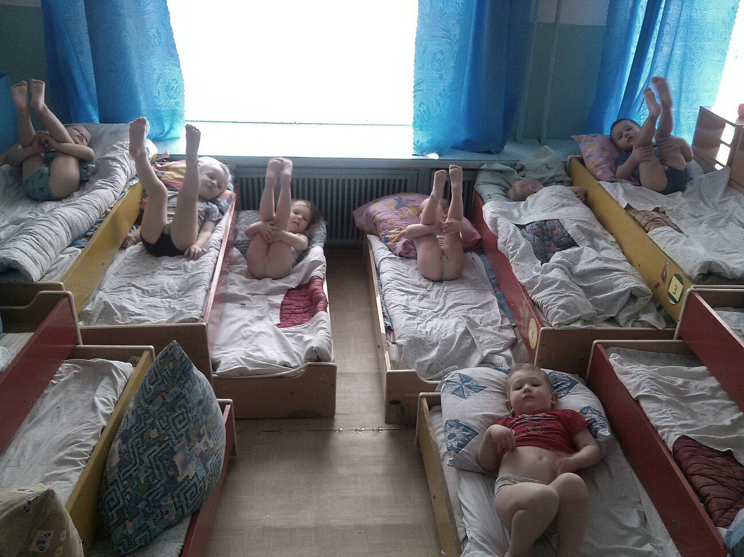
Активный подъем

Slide 11
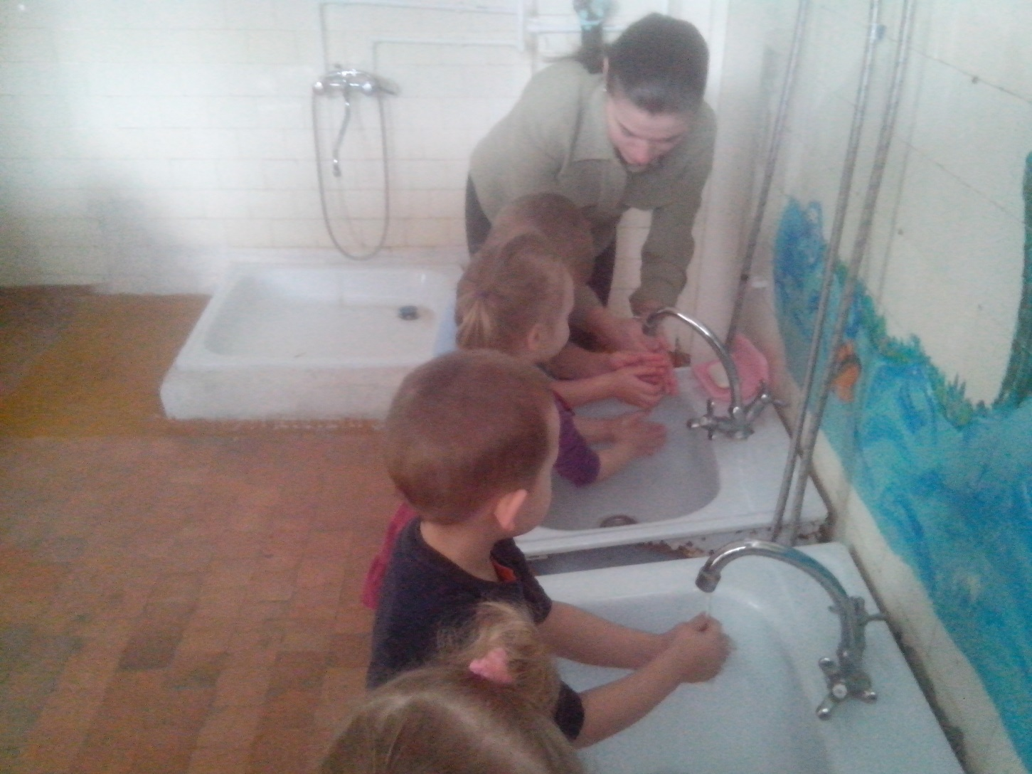
Закаливание

Slide 12
Решение родительского собрания:
1. Внедрять здоровый образ жизни в каждую семью.
2. Домашний режим ребенка должен быть продолжением режима дня детского сада.
3. Систематически проводить закаливание ребенка в условиях семьи.
4. В выходные дни обязательно организовывать прогулки вместе с детьми. Пусть на прогулке ребенок больше двигается, играет в подвижные игры.

